Slide 1
专注高校场景的C2C闲置交易平台
第14组

Slide 2
平台概述
Part 01

Slide 3
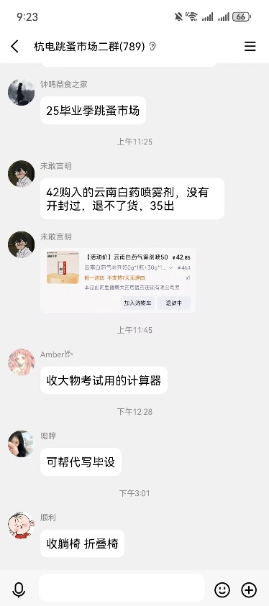
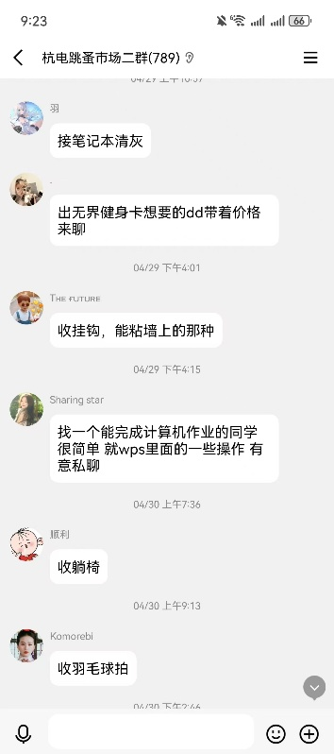
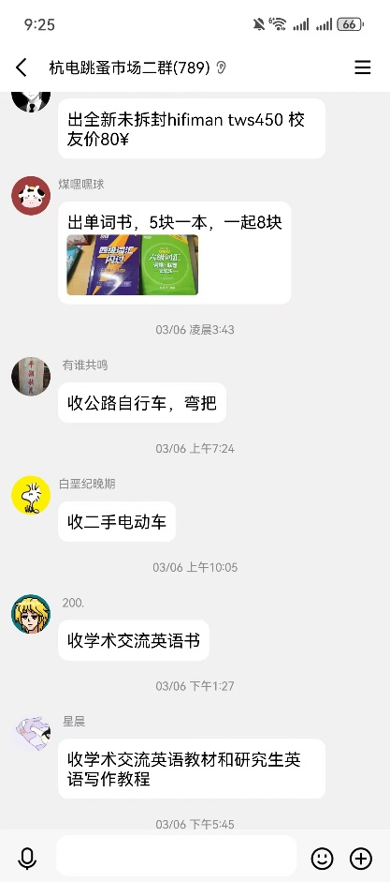
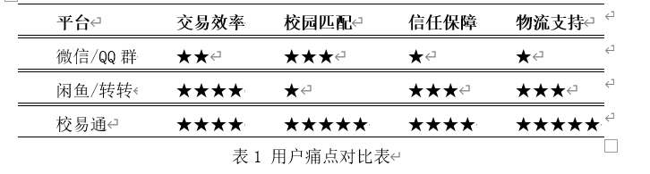
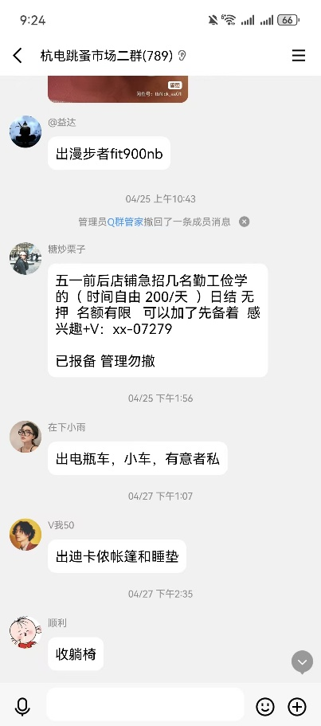

平台概述
平台特点
技术实现
竞争对手
市场营销
团队介绍
项目背景：随着大学生消费能力的提升和生活节奏的加快，校园内闲置物品的流通需求日益增长。我们团队在日常生活中发现并整理了如下问题：
1、学生闲置物品多（教材、电子产品、代步工具等）
2、微信群、QQ频道等渠道信息杂乱、无保障、不便利
3、同类平台缺乏校园垂直服务（如验货、校内物流）
4、学生担心与校外人员交易被骗
5、课本、球拍等物品遗弃情况严重
线下找人难
发布渠道零散
低效匹配
重复发布
身份不明
频发被骗
Notes:
可以做成竖着的1234 那样子

Slide 4
平台概述
平台特点
技术实现
竞争对手
市场营销
团队介绍
平台优势
服务内容：
校园定位精准
校易通专为高校场景设计，聚焦大学生群体，结合学号绑定、校内物流、课程教材匹配等功能，深度嵌入校园生态，满足大学生真实需求，避免传统平台“泛用不精”的问题。
针对传统二手交易方式（校园群聊与咸鱼等）的弊端，我们搭建了主要面向高校场景的C2C闲置交易平台—校易通。旨在为大学生及大学相关商家提供一个更加专用更加便利的交易平台。提供“线上交易+线下验货+学生配送”一体化服务。
功能集成全面
平台集商品发布、信用评分、代卖服务、物品租赁、智能推荐等核心功能于一体，覆盖“买卖-租赁-服务”全链路，简化操作流程，提升交易效率，打造一站式校园二手平台。
面向用户：
服务体验优化
大学生个人：出售或购买闲置物品
学生社团：发布活动物资的二手信息
校内商家：推广商品或服务，触达精准用户群体
通过线下验货点、学生认证体系、校内配送、自提柜服务等，提升交易的安全性、便捷性与响应速度，构建高效可信的交易环境，专注解决大学生最关心的“效率+信任”痛点。
绿色可持续
平台通过低碳积分系统鼓励闲置物品循环使用，积分可兑换校园福利，有效降低资源浪费，倡导环保理念，响应国家“双碳”战略目标，打造绿色校园交易文化。
Notes:
可以下面放张图

Slide 5
平台特点
Part 02

Slide 6
平台概述
平台特点
技术实现
竞争对手
市场营销
团队介绍
提交闲置
本平台提供了
学生身份认证：学号绑定，杜绝虚假账号；
线下验货点：宿舍区设立验货站，解决信任问题；
低碳积分体系：交易成功获积分，兑换校园福利。
商品发布：分类标签（教材/数码/服饰等）、一键转卖（接入学生常用购物平台）；
智能匹配：输入课程代码自动推荐二手教材；
信用评分：买卖双方互评生成信用分。
毕业季“代卖”服务：平台代理毕业生出售大件物品（如自行车、洗衣机）；
租赁专区：考试计算器、正装等低频使用物品。
平台代卖
交易完成
积分到账
Notes:
挑几个写吧 就提供服务--解决问题这样一一对应摆出来

Slide 7
平台概述
平台特点
技术实现
竞争对手
市场营销
团队介绍
项目创新点：
校园垂直服务
信任机制
环保激励
智能匹配
校易通深耕高校场景，通过在宿舍区和快递点设立线下验货点，实现线上商品的实物验证；并结合学号绑定的学生配送网络，为同校、邻校和跨区交易提供分层级的物流选项（当面自送、美团闪送、顺丰快递），高效解决“最后一公里”难题，提升交易速度与用户粘性。
校易通引入低碳积分体系，用户完成交易或租赁均可获得积分，积分可兑换打印券、食堂优惠券等校园福利。平台实时统计并展示用户的环保贡献（如节约碳排放量），通过“环保贡献榜”等形式激励更多学生参与闲置循环，打造绿色、可持续的低碳校园文化。
平台强制学号绑定＋实名认证，杜绝虚假账号，并通过交易后买卖双方互评与投诉审核，建立动态信用评分体系。系统对多次不良交易者予以限制和标识，帮助学生快速识别风险卖家/买家，形成校园内可信赖的信用经济环境。
基于课程名称、编号和教师信息，校易通内置二手教材智能检索与推荐系统；并结合用户历史行为进行个性化物品推送。配合“一键转卖”功能，将常用购物平台订单同步发布，实现“买入即卖出”的闭环，精准匹配需求，最大化校园资源利用效率。
Notes:
挑几个写吧 就提供服务--解决问题这样一一对应摆出来

Slide 8
技术实现
Part 03

Slide 9
平台概述
平台特点
技术实现
竞争对手
市场营销
团队介绍
1、计算机技术人员：需要负责平台的功能模块设计。确保商品模块、购买模块、用户模块、咨询模块等功能正常使用。可以依托现有平台开发如微信
2、平台运营与维护人员：制定推广策略，利用校园内的宣传渠道进行推广。定期收集用户反馈，对平台进行优化和改进。根据市场变化和用户需求，更新平台功能，保持平台的竞争力。
3、后端开发人员：选择合适的后端框架（如SpringBoot）搭建后端服务。设计并创建数据库，包含用户表、商品表、交易记录表等。确定表之间的关系，如用户与商品的关联、交易记录与用户和商品的关联等。

Slide 10
竞争对手
Part 04

Slide 11
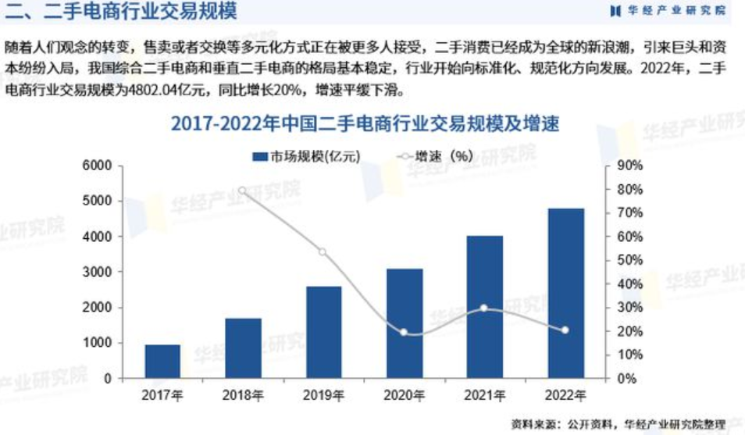
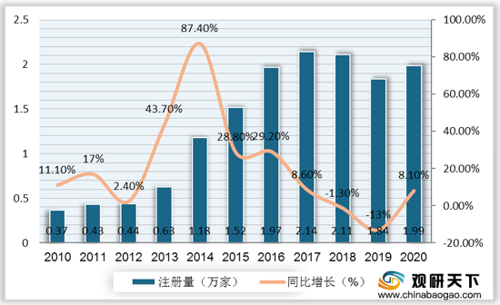
机会和市场
平台概述
平台特点
技术实现
竞争对手
市场营销
团队介绍
• 中国二手电商市场规模超3000亿，年增速超15%
• 高校校园二手交易仍处于低渗透、低集中状态
• 数字化工具与实名制技术为校园 C2C 平台提供落地可能
• 存量市场巨大，尤其毕业季、入学季呈爆发式增长

Slide 12
竞争对手
平台概述
平台特点
技术实现
竞争对手
市场营销
团队介绍
校园C2C平台功能评分对比（满分5分）
闲鱼：交易类别综合性高，面向群体广，
但信息杂乱、身份不清。信息搜集成本高
转转：主要面向二手电器交易，校园适配度低。
瓜子二手车：资源丰富，面向车辆交易，提供验车服务。
旧书街：专注于二手书交易，用户群体明确
校易通：专注高校场景，定位清晰，
身份可信、服务定制化
平台 | 校园适配度 | 交易安全性 | 服务多样性
闲鱼 | 中 | 低 | 高
转转 | 低 | 中 | 中
校易通 | 高 | 高 | 高
Notes:
这里可以做个表格？ 不做也行

Slide 13
市场营销
Part 05

Slide 14
基本盈利
平台概述
平台特点
技术实现
竞争对手
市场营销
团队介绍
前期
中期
后期
收取交易手续费，每单抽取一定比例（如2%），提供卖家付费推广服务。并开展广告位收入，校内商家/活动推广资源变现
与校内商家（或学校）进行合作联名，赚取广告费。关联校外平台交易
扩展平台服务，提供vip会员服务（解锁优先推荐、曝光排名等特权），或代卖服务（提供上门收物、统一销售服务）。

Slide 15
营销策略
平台概述
平台特点
技术实现
竞争对手
市场营销
团队介绍
种子用户获取：联合学生会举办“毕业季清仓大促”，免费帮毕业生寄卖；
校园大使计划：覆盖多所高校，深入班级社团
新生礼包机制：注册即送代金券，引导首次下单
毕业季集中投放：线下摆摊、线上引流联动
裂变机制：转发立减、邀请返现机制，如邀请3名好友注册得5元无门槛优惠券。
招募学生兼职配送员（每单3元，当日达）；
自提柜投放：在教学楼、宿舍区设智能柜，减少配送成本。

Slide 16
团队介绍
Part 06

Slide 17
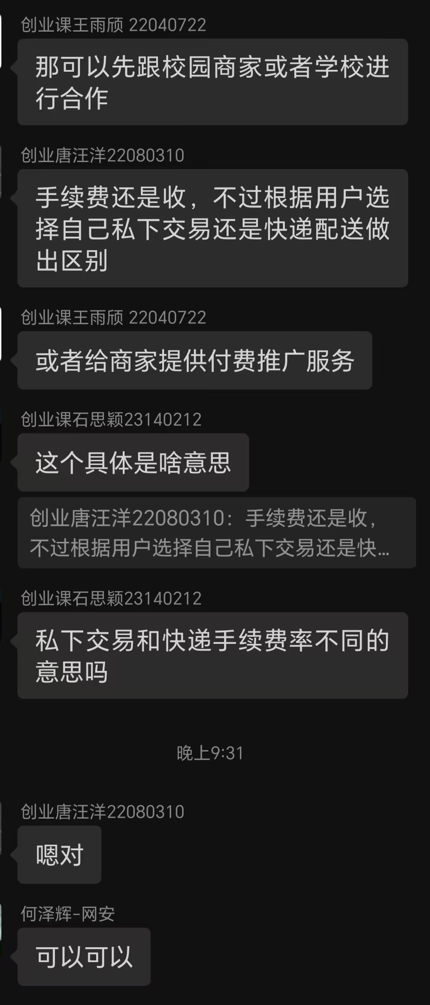
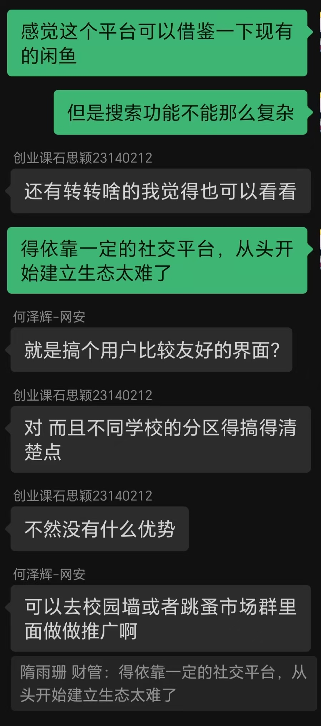
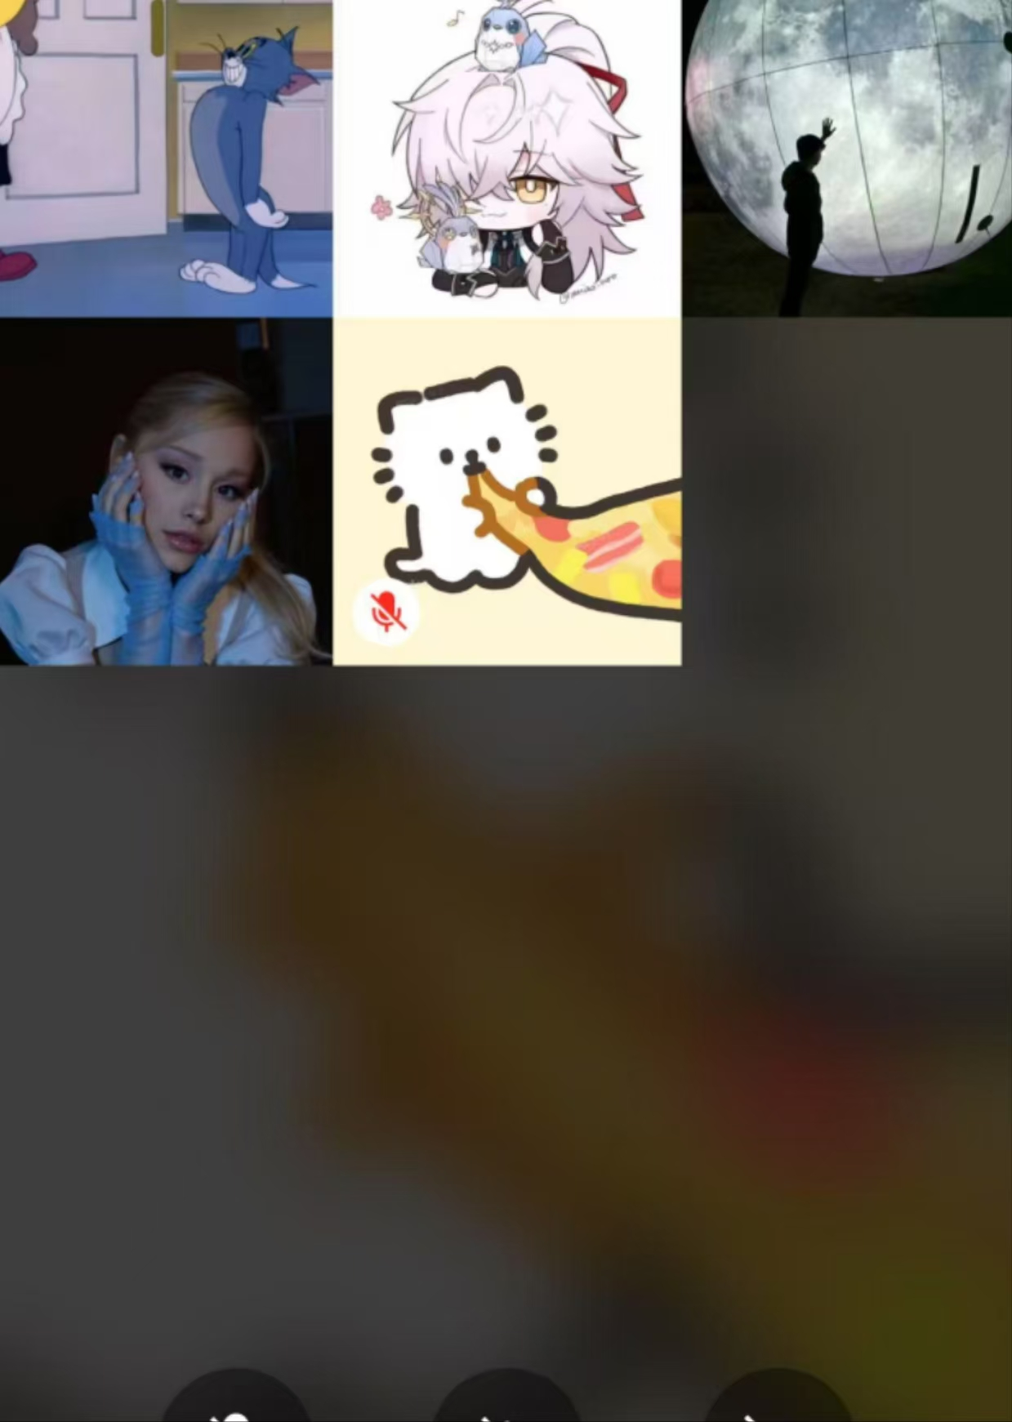
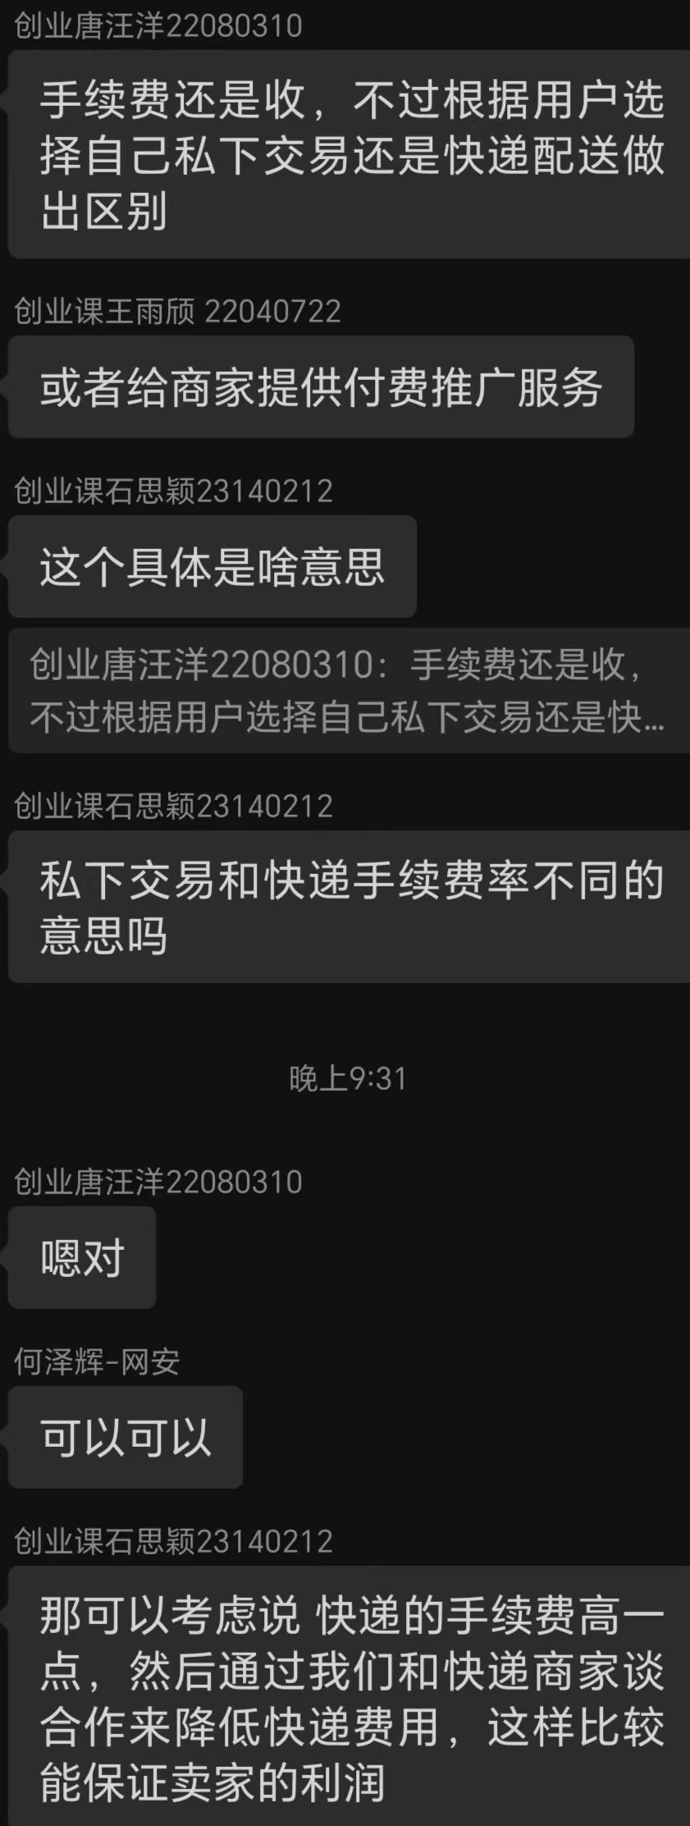
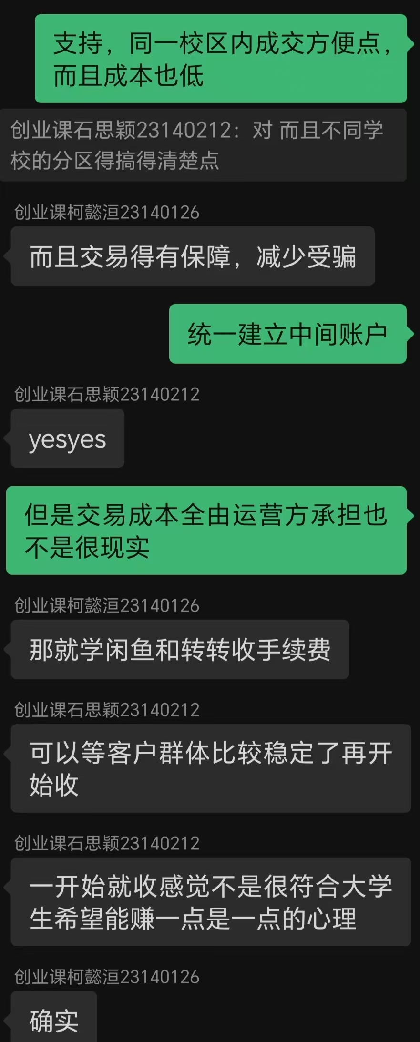
平台概述
平台特点
技术实现
竞争对手
市场营销
团队介绍
讨论
小组进行了两次电话线上讨论以及多次文字讨论
Notes:
摆交流截图（老师要求）

Slide 18
平台概述
平台特点
技术实现
竞争对手
市场营销
团队介绍
组内分工
计划书
xx 项目背景调查与市场分析
xx 商业计划书总体初稿撰写
展示
xx 商业模式规划与分析
xx 撰写计划书中“市场营销策略”部分
xx 市场营销分析与讨论过程记录
汇报
xx（组长）分配任务、ppt汇报
xx ppt内容修改和汇报
Notes:
可以写个财务分析 融资，收入期望这类的，我不太懂就没写内容

Slide 19
总结
该c2c平台在校园实践场景下有效填补校园二手交易空白。随着高校学生群体规模的持续扩大，校园二手交易C2C平台面临着巨大的市场机遇。传统二手交易平台在校园场景中覆盖不足，无法满足学生群体的特定需求，存在明显的市场空白。校园二手交易平台通过精准定位学生用户，提供便捷、高效的交易服务，可以有效激活校园二手物品流通市场。此外，学生群体具有较强的消费能力和替换需求，二手物品的交易潜力巨大。未来，随着学生用户对二手交易接受度的提升，校园二手交易C2C平台有望实现规模化运营和盈利，成为校园经济中不可或缺的重要组成部分。
校园
平台
交易者
Notes:
不知道需不需要

Slide 20
感谢！
团队成员：xx
项目名称：专注高校场景的C2C闲置交易平台

Slide 21
第14组
专注高校场景的C2C闲置交易平台
汇报人：xx

Slide 22
PART ONE
01
调整与改进

Slide 23




调整改进概述
一
二
三
四
尽职调查
配套改进
亮点创新
预案准备
细化背景调查，市场调研落地，收集问卷数据，行业动态与态势寻找校内二手平台项目定位与价值
优化平台技术架构，合理化平台用户认证与交易流程，平台功能模块化并落地（见计划书3.1）
垂直客群个性服务，通过平台技术改进匹配标签用户。
组织架构构建，明确考核标准以及工作激励机制
风险分析明晰，备用紧急预案，对可能市场以及资金风险做事前预期分析

Slide 24
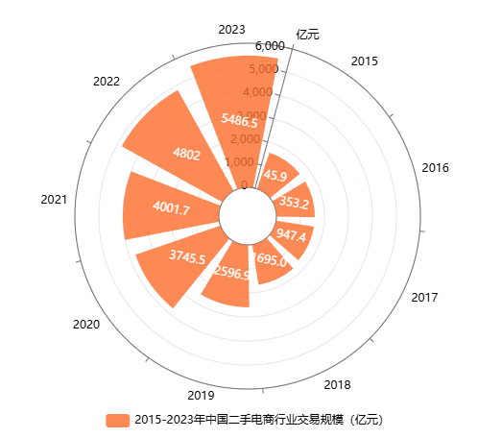
行业发展分析
市场规模持续增大
艾瑞咨询发布的《2015-2023年中国二手电商行业交易规模》《2023年中国网民交易二手商品方式偏好》《2023年中国线上二手交易平台受访卖家主要售出商品品类》显示，中国二手交易市场在2023年交易规模已突破5000亿元，年复合增长率达14.25%。
多元化与专业化
市场参与者不断细分赛道，围绕不同品类、消费人群与服务场景展开差异化布局，主要包括二手买卖，二手置换，二手回收等。
社区化趋势
如闲鱼开始尝试“闲鱼小站”“社区团购”等线下联动，但在高校场景的渗透仍非常有限

Slide 25
平台配套改进
技术架构
采用了前后端分离的架构（计划书3.1.1），利用技术增强平台稳定性与兼容性，采用分布式、微服务等技术架构，保障了平台的稳定性和可扩展性，能够应对校园用户在高峰时段的访问需求。
功能模块划分
包含用户认证与管理，商品信息核实，交易流程管理，信用与评价系统，智能匹配系统，移动应用平台适配等，与通用的二手交易平台相比，其在校园场景下的适配性和专业性更强，能够更好地解决高校二手交易中的痛点问题，如信任保障、物流配送等。
环保激励机制
引入低碳积分激励体系，将闲置物品交易与环保理念相结合，通过积分兑换校园福利等方式，鼓励大学生积极参与闲置物品的循环利用，响应了国家“双碳”战略

Slide 26
商业增长潜力
机制设置合理有效
市场空缺大
社交传播效应
以校园为单位，大学生之间具有较强的社交传播效应。一旦平台在某个高校获得一部分种子用户的认可和使用，其通过口碑传播、社交推荐等方式，能够迅速在校园内扩散开来，吸引更多学生加入平台，形成用户增长的良性循环。
高校数量庞大，仅普通高等学校就有近3000所，每所高校都有数量可观的学生群体，这为校易通提供了海量的潜在用户。随着平台在不同高校的逐步推广和覆盖，用户规模有望实现快速增长。

Slide 27
PART TWO
02
重点章节

Slide 28

产品服务
“校易通” 聚焦高校场景打造 C2C 闲置交易平台，围绕学生需求构建全流程产品服务体系，核心功能覆盖交易全链条并融入校园特色。平台支持教材、数码、服饰等多品类闲置物品的 C2C 买卖与租赁，提供 “毕业季代卖” 服务解决毕业生大件物品处理难题。依托智能化工具优化交易效率，如 “一键转卖” 同步购物平台订单快速发布商品，输入课程代码智能推荐二手教材，结合用户行为数据实现个性化商品推荐，搭配 Elasticsearch 全文检索功能提升供需匹配速度。交易流程涵盖发布、沟通、支付、物流跟踪等环节，并提供交易担保保障资金安全。

Slide 29
优势分析
核心竞争优势
相比通用二手平台，校易通聚焦 “校园 + 垂直 + 高频小额” 交易场景，优势独特显著。
· 用户方面，专一地为高校学生群体服务，有效解决当下二手交易市场混乱无序、买卖家匹配困难等问题 。
· 场景设计上，采用校内身份认证、校区定向推荐、线下自提点部署等垂直化设计，让交易范围精准可控、安全可靠。
· 信任保障上，构建起基于学生真实身份的信用积分体系与互评机制，交易前需通过学信网等进行高校认证，能解决陌生人交易信任障碍，且双方互评影响下次交易匹配。
· 运营模式上，联合校内社团、学生组织开展 “换季换物节”“毕业清仓周” 等活动，形成高频流通机制，持续激发交易活跃度。
· 技术层面，系统模块化设计，可快速复制部署到不同高校，便于拓展区域市场。此外，平台优先推荐同校买卖家，支持线下物品交换，能免除物流费用。

Slide 30



营销分析
目标市场
本产品主要聚焦于高校学生二手交易市场，主要覆盖教材、电子产品、宿舍用品、服饰等高频闲置物品交易场景。与其他综合二手平台（如闲鱼、转转）不同，本平台对市场更有针对性，通过校园封闭场景和强社交属性构建差异化竞争壁垒。
营销渠道
我们的营销渠道分线上、线下。初期以线上为主，搭建微信小程序，在视频号、B 站、抖音、小红书等大学生集中平台发布宣传视频。还将与毕业的知名校园博主（KOC）合作，拍摄 “毕业季二手交易” 短视频。
线下方面，校园推广团队在新生入学季和毕业季，于宿舍楼、食堂等高流量区设展位，开展扫码注册送大礼包、随机抽奖送免费代卖服务等活动，助力学生认识平台并注册账号。
广告与促销策略
首先我们会在在互联网各个平台、户外场所投放广告，增强曝光率。并且在各个高校开展讲座，向学生们讲解二手物品交易的重要性（提高物品利用率等），在这期间宣传我们的产品。同时还可以与学校合作，评选出为二手交易贡献最多的学生，给予其奖金与表扬等奖励。
在我们自己的平台上，为鼓励新用户注册，我们提供首单补贴活动，以及邀请新用户补贴活动，鼓励用户帮助我们平台进行宣传。并且可以不时抽取幸运用户进行免费代卖服务，吸引卖家群体发布闲置用品。
在小红书、抖音等社交平台上，我们会针对买卖家用户各发布主题为“二手物品处理方案”以及“校园省钱秘籍”等文章与视频，为需要这类服务的用户点明二手物品交易这条道路，并且吸引其来我们的平台进行交易，达到良好的引流效果。

Slide 31


盈利模式
交易佣金收入
1
3
增值服务收入
核心来源：对平台内达成的交易订单收取服务佣金。
收费标准：单价超过50元的订单，收取5% 交易佣金；毕业季 “代卖服务”（如代理出售自行车、洗衣机等大件物品），收取10% 代卖抽成。
VIP 推广服务：为卖家提供 “商品优先展示” 权益，按周期（如周 / 月）收取费用，适用于急需变现的闲置物品（如毕业季大件商品）。
品牌合作服务：与校外品牌联合推出 “校园专属活动”，收取活动策划与流量曝光费用。
数据服务：向校内商家开放匿名交易数据分析报告，收取数据咨询费
2
校内商家广告收入
衍生收入：向校内商户提供精准广告投放服务。
合作对象：校园内奶茶店、打印店、数码维修店等高频触达学生的商家。
变现形式：在平台首页、商品详情页等位置设置 banner 广告位，按展示次数或时长收费；结合促销活动推出 定向推广（如商家优惠券、活动信息推送），收取营销服务费。
4
长期盈利增长点
毕业季专项服务：推出 “行李寄存 + 物流打包” 增值服务，与快递公司分成利润；
校园服务入口：集成校园卡充值、打印预约等功能，通过服务导流收取佣金；
环保积分商业化：与校外环保企业合作，将用户积累的 “低碳积分” 兑换为品牌商品，从中抽取渠道分成。

Slide 32
PART THREE
03
商业模式画布

Slide 33
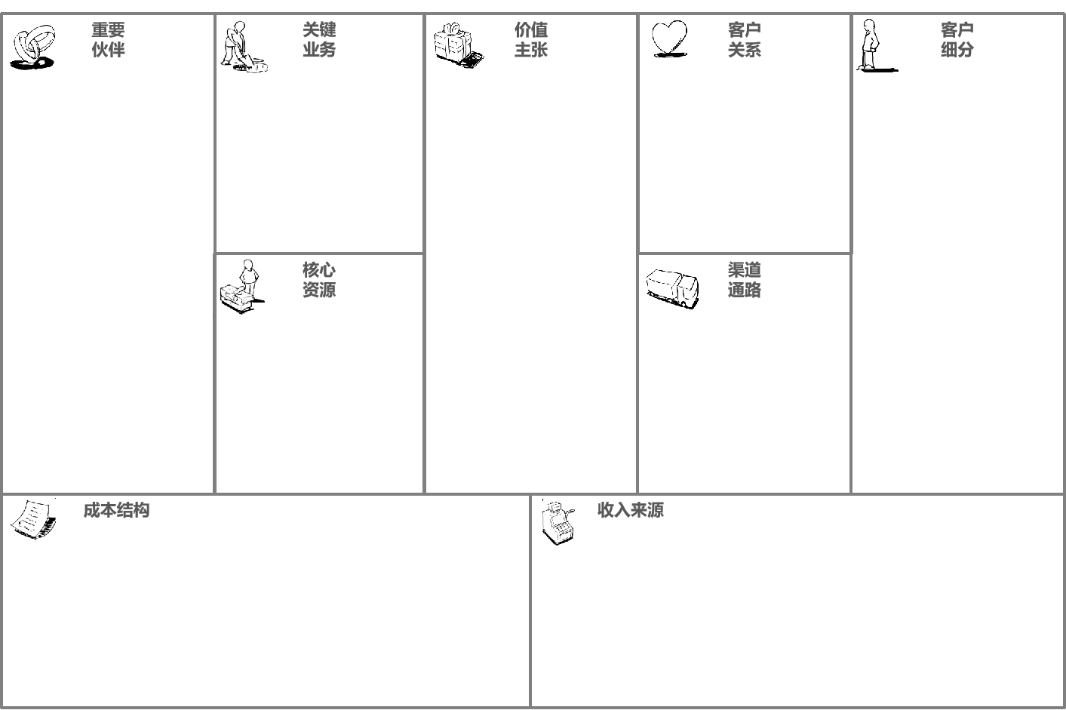
商业模式画布
平台开发与维护：持续迭代功能，保障系统稳定性与用户体验。
用户增长运营：线上线下结合的拉新活动、用户留存策略。
校园生态合作：与校内商家、社团、后勤部门建立合作，拓展服务场景。
信任维护：通过学号认证、信用评分、投诉处理机制建立长期可信关系。
社区运营：推出 “环保贡献榜”、用户互动活动，增强用户粘性与归属感。
服务响应：客服团队及时处理交易纠纷，仲裁机制快速解决争议订单。
高校合作方：提供学号认证接口、线下场地（验货点、展位）及政策支持。
技术供应商：云服务厂商（阿里云 / 腾讯云提供服务器）、物流平台（美团闪送 / 顺丰支持中远程配送）。
校园推广团队：学生兼职团队负责地推、社群运营及口碑传播。
核心功能：为高校学生提供 “线上交易 + 线下验货” 的 C2C 闲置交易平台，涵盖教材、数码、服饰等品类，支持一键转卖、智能匹配、信用评分及毕业季代卖服务。
校园垂直服务：学号绑定 + 实名认证，线下验货点与校内物流协同，优先推荐同校用户，实现 “近场交易”。
信任机制：基于真实身份的信用积分与互评体系，投诉功能规避不良交易。
环保激励：低碳积分兑换校园福利，推动闲置循环与绿色校园建设。
用户价值：提升交易效率、增强安全信任、降低物流成本、促进资源环保。
核心用户
高校在校生（本专科生、研究生），覆盖新生（采购刚需）、毕业生（处理闲置）及高频交易用户（如数码爱好者、社团组织者）。
次级用户
校内商户（如打印店、奶茶店，通过平台推广）、学生社团（转让活动物资）。
技术资源：前后端分离架构、智能匹配算法、信用评分系统、低碳积分体系。
校园资源：高校合作关系（支持学号认证、线下验货点部署）、学生团队（校园推广与配送众包）。
数据资源：用户交易行为数据（优化推荐逻辑）、高校课程信息（教材匹配）。
线上渠道：
利用微信小程序等应用，提供商品发布、交易管理、智能推荐等功能；在B 站、抖音、小红书等大学生聚集平台发布宣传内容。
线下渠道：
新生入学季、毕业季在宿舍楼、食堂设展位，通过扫码注册送礼包、免费代卖抽奖等活动吸引用户；与学校后勤、社团联动，接入校园公告栏、新生手册等资源。
固定成本：平台开发（5 万元）、服务器租赁（约 2000 元 / 月）、办公场地租赁。
变动成本：线下推广费用（如展位布置、物料制作，约 1000 元 / 月）、运营人力成本（客服、技术维护）、物流补贴（众包配送佣金）。
交易佣金：对单价 > 50 元的订单收取 5% 佣金，代卖服务抽成 10%。
广告收入：校内商家（如打印店、奶茶店）付费投放 banner 广告或促销信息。
增值服务：卖家 VIP 推广（商品优先展示）、与品牌合作的定向营销活动。

Slide 34
非常感谢您的观看
THANK YOU SO MUCH FOR WATCHING
第14组

